Slide 1




Slide 2

knastu.ru
knastu.ru
knastu.ru
ФАКУЛЬТЕТ КОМПЬЮТЕРНЫХ
ТЕХНОЛОГИЙ
knastu.ru
knastu.ru
knastu.ru

Slide 3

КАФЕДРЫ ФАКУЛЬТЕТА КОМПЬЮТЕРНЫХ ТЕХНОЛОГИЙ
Факультет компьютерных технологий
Информа-ционная безопасность автоматизиро-ванных систем
Информа-ционные системы
Математическое обеспечение и применение ЭВМ
Высшая математика
Прикладная математика и информатика
knastu.ru

Slide 4
НАПРАВЛЕНИЯ
ПОДГОТОВКИ
Кафедра МОП ЭВМ
Информатика и вычислительная техника
Бакалавры
(4 года)
Магистры (2 года)
Информационные системы
Бакалавры
(4 года)
Программная инженерия
Бакалавры
(4 года)
Магистры (2 года)
knastu.ru

Slide 5


Информатика и вычислительная техника
Информатика и вычислительная техника
Бакалавры (4 года)
Магистры (2 года)
knastu.ru

Slide 6
Информатика и вычислительная техника
Что изучают?
Математика (высшая, дискретная, вычислительная);
Языки и технологии программирования;
Кем работать?
Разработчик ПО;
Системный администратор.
Операционные системы;
Администрирование корпоративных компьютерных сетей;
СУБД;
Программирование в INTERNET;
САПР и графика: T-Flex Cad 3D, AutoCAD, Unigraphics.
Web-программист;
Разработчик вычислительных, управляющих и микропроцессорных систем;
Администратор баз данных;
knastu.ru

Slide 7
Информатика и вычислительная техника
Виды профессио-нальной деятельности магистра
Научно-исследователь-ская
Проектно-конструкторская
Производственно-технологическая
Эксплуатаци-онная
Организационно-управленческая
Педагогическая
knastu.ru

Slide 8


Информационные системы
Информационные системы
Бакалавры
(4 года)
knastu.ru

Slide 9
Информационные системы
Что изучают?
Математика (высшая, дискретная, вычислительная);
Языки и технологии программирования;
Кем работать?
Инженер-программист (в конструкторских и научных организациях, в вычислительных центрах, в коммерческих организациях и банках);
Операционные системы;
Компьютерных сети;
Информационные банки.
Инженер по разработке, эксплуатации и развитию компьютерных систем и сетей (в конструкторских и научных организациях, в вычислительных центрах, в коммерческих организациях и банках).
Искусственный интеллект;
Защита информации;
СУБД;
Инженер-администратор баз данных и сетей (в конструкторских и научных организациях, в вычислительных центрах, в коммерческих организациях и банках);
knastu.ru

Slide 10


Программная инженерия
Программная инженерия
Бакалавры
(4 года)
Магистры (2 года)
По направлению «Программная инженерия» ведется подготовка специалистов в области полного цикла производства программного обеспечения – от начальных стадий проектирования до внедрения и сопровождения готовых программных и информационных систем. В этом ее основное отличие от существующей образовательной программы «Информатика и вычислительная техника», в которой акцент делается на подготовку более «узких» специалистов - программистов.
knastu.ru

Slide 11
Программная инженерия
Что изучают?
Конструирование ПО;
Тестирование и отладка ПО;
Кем работать?
Разработчик ПО;
Спецификация, архитектура и проектирование программных систем;
Управление программными проектами;
Разработка и анализ требований;
Экономика программной инженерии.
Архитектор ПО;
Тестировщик;
Консультант по внедрению и сопровождению ПО;
Инженер по качеству и безопасности ПО.
knastu.ru

Slide 12
Программная инженерия
Виды профессио-нальной деятельности магистра
Научно-исследователь-ская
Проектная
Аналитическая
Организационно-управленческая
Педагогическая
knastu.ru

Slide 13
НАПРАВЛЕНИЯ
ПОДГОТОВКИ
Кафедра ИС
Бизнес-информатика
Бакалавры
(4 года)
Магистры (2 года)
Экономическая безопасность
Специалисты
(5 лет)
Прикладная информатика
Бакалавры
(4 года)
Магистры (2 года)
knastu.ru

Slide 14


Бизнес-информатика
Бизнес-информатика
Бакалавры (4 года)
Магистры (2 года)
knastu.ru

Slide 15
Бизнес-информатика
Что изучают?
Математика, Экономика, Менеджмент качества;
Кем работать?
ERP-программист (сопровождение корпоративных информационных систем);
Математические методы принятия решений, Системы поддержки принятия решений;
Консультант по ERP-системе (в областях: финансы, управление персоналом, логистика, маркетинг, продажи, производство);
Бизнес-аналитик;
Логист;
Менеджер инновационных проектов;
Языки и технологии программирования;
СУБД;
Компьютерные сети;
Операционные системы;
Информационная безопасность;
Рынки инфокоммуникационных технологий и организация продаж.
Объектно-ориентированный анализ, Моделирование бизнес-процессов;
Специалист ИТ-отдела.
knastu.ru

Slide 16
Бизнес-информатика
Виды профессио-нальной деятельности магистра
Научно-исследова-тельская
Аналитическая
Организационно-управленческая
Педагогическая
knastu.ru

Slide 17

Экономическая безопасность
Экономическая безопасность
Специалисты (5 лет)
knastu.ru

Slide 18
Экономическая безопасность
Что изучают?
Экономика;
Кем работать?
Специалист по экономической безопасности;
Специалист по налоговой безопасности;
Специалист налогового отдела;
Налоговый инспектор;
Право;
Судебная экспертиза;
Инфокоммуникационные технологии.
Налоговый консультант.
Финансы;
Налоговый учет;
Управление организацией;
knastu.ru

Slide 19

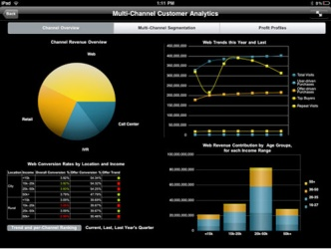
Прикладная информатика
Прикладная информатика
Бакалавры (4 года)
Магистры (2 года)
knastu.ru

Slide 20
Прикладная информатика
Что изучают?
Математика, Экономика;
Кем работать?
ERP-программист;
Теория систем и системный анализ;
Системный аналитик;
Логист;
Вычислительные системы и сети, Операционные системы, Программная инженерия;
Проектирование информационных систем;
Специалист отдела информатизации.
Практика успешной коммуникации, Развитие творческого воображения;
Системы поддержки принятия решений, Контроллинг и управление изменениями;
Современное программное обеспечение, современные математические пакеты;
СУБД, интеллектуальные ИС, предметно-ориентированные ИС, корпоративные ИС.
Информационная безопасность;
Менеджер;
Администратор баз данных;
knastu.ru

Slide 21
Прикладная информатика
Виды профессио-нальной деятельности магистра
Научно-исследова-тельская
Аналитическая
Организационно-управленческая
Педагогическая
Проектная
knastu.ru

Slide 22
НАПРАВЛЕНИЯ
ПОДГОТОВКИ
Кафедра ПМИ
Прикладная математика и информатика
Бакалавры
(4 года)
Магистры (2 года)
Математическое обеспечение и администрирование информационных систем
Бакалавры
(4 года)
Прикладная математика
Бакалавры
(4 года)
Магистры (2 года)
Магистры (2 года)
knastu.ru

Slide 23

«Прикладная математика и информатика» и «Прикладная математика»
Прикладная математика и информатика
Бакалавры (4 года)
Магистры (2 года)
Прикладная математика
Бакалавры (4 года)
Магистры (2 года)
knastu.ru

Slide 24
«Прикладная математика и информатика» и «Прикладная математика»
Что изучают?
Математика (высшая, дискретная, вычислительная);
Кем работать?
Инженер-математик;
Разработчик компьютерных моделей, методов и алгоритмов;
Разработчик ПО;
Специалист по системному администрированию.
Аналитик компьютерных данных;
Администратор баз данных;
Архитектор ПО;
Системный аналитик;
Языки и технологии программирования;
Операционные системы;
СУБД.
Теория вычислительной сложности, параллельные алгоритмы, распределенные алгоритмы;
Современные математические пакеты;
Численные методы линейной алгебры;
Теория принятия решений;
Базы знаний и экспертные системы;
knastu.ru

Slide 25
«Прикладная математика и информатика» и «Прикладная математика»
Виды профессио-нальной деятельности магистра
Научно-исследователь-ская
Проектная
Аналитическая
Организационно-управленческая
Педагогическая
knastu.ru

Slide 26
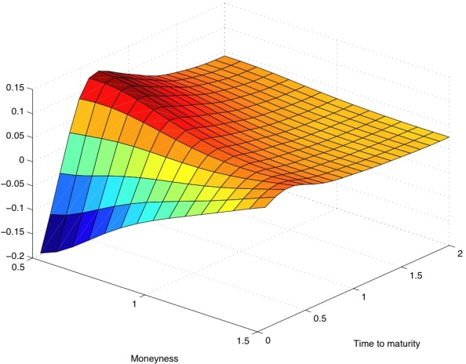
Математическое обеспечение и администрирование информационных систем
Математическое обеспечение и администрирование информационных систем
Бакалавры (4 года)
Магистры (2 года)
knastu.ru

Slide 27
Математическое обеспечение и администрирование информационных систем
Что изучают?
Математика (высшая, дискретная, вычислительная);
Кем работать?
Инженер-математик;
Разработчик ПО;
Администратор баз данных;
Системный администратор.
Языки и технологии программирования;
Операционные системы;
СУБД;
Современные математические пакеты;
Функциональный анализ;
Структуры и алгоритмы компьютерной обработки данных;
Архитектура вычислительных систем и компьютерных сетей;
Интеллектуальные системы;
Компьютерная графика.
Web-программист;
knastu.ru

Slide 28
Математическое обеспечение и администрирование информационных систем
Виды профессио-нальной деятельности магистра
Научно-исследователь-ская
Проектная
Аналитическая
Организационно-управленческая
Педагогическая
knastu.ru

Slide 29


Кафедра ИБАС
Информационная безопасность автоматизированных систем
Специалисты
(5 лет)
НАПРАВЛЕНИЯ
ПОДГОТОВКИ
knastu.ru

Slide 30
Информационная безопасность автоматизированных систем
Что изучают?
Безопасность операционных систем, Безопасность вычислительных сетей, Безопасность систем баз данных;
Кем работать?
Специалист по технической защите информации;
Специалист по противодействию техническим разведкам;
Администратор по обеспечению безопасности информации;
Инженер по технической защите информации;
Инженер-программист по технической защите информации;
Техник по технической защите информации.
Криптографические методы защиты информации, Техническая защита информации;
Языки и технологии программирования;
Системы и сети передачи информации.
Организация ЭВМ и вычислительных систем;
Электроника и схемотехника;
Исследование операций и теории игр, Теория графов и ее приложения;
Разработка и эксплуатация защищенных автоматизированных систем;
knastu.ru

Slide 31
knastu.ru
knastu.ru
knastu.ru
Студенты нашего факультета
активно принимают
участие в
различных мероприятиях
knastu.ru
knastu.ru
knastu.ru

Slide 32
knastu.ru
knastu.ru
knastu.ru
Участие в международном
чемпионате по программированию
ACM ICPC
knastu.ru
knastu.ru
knastu.ru

Slide 33
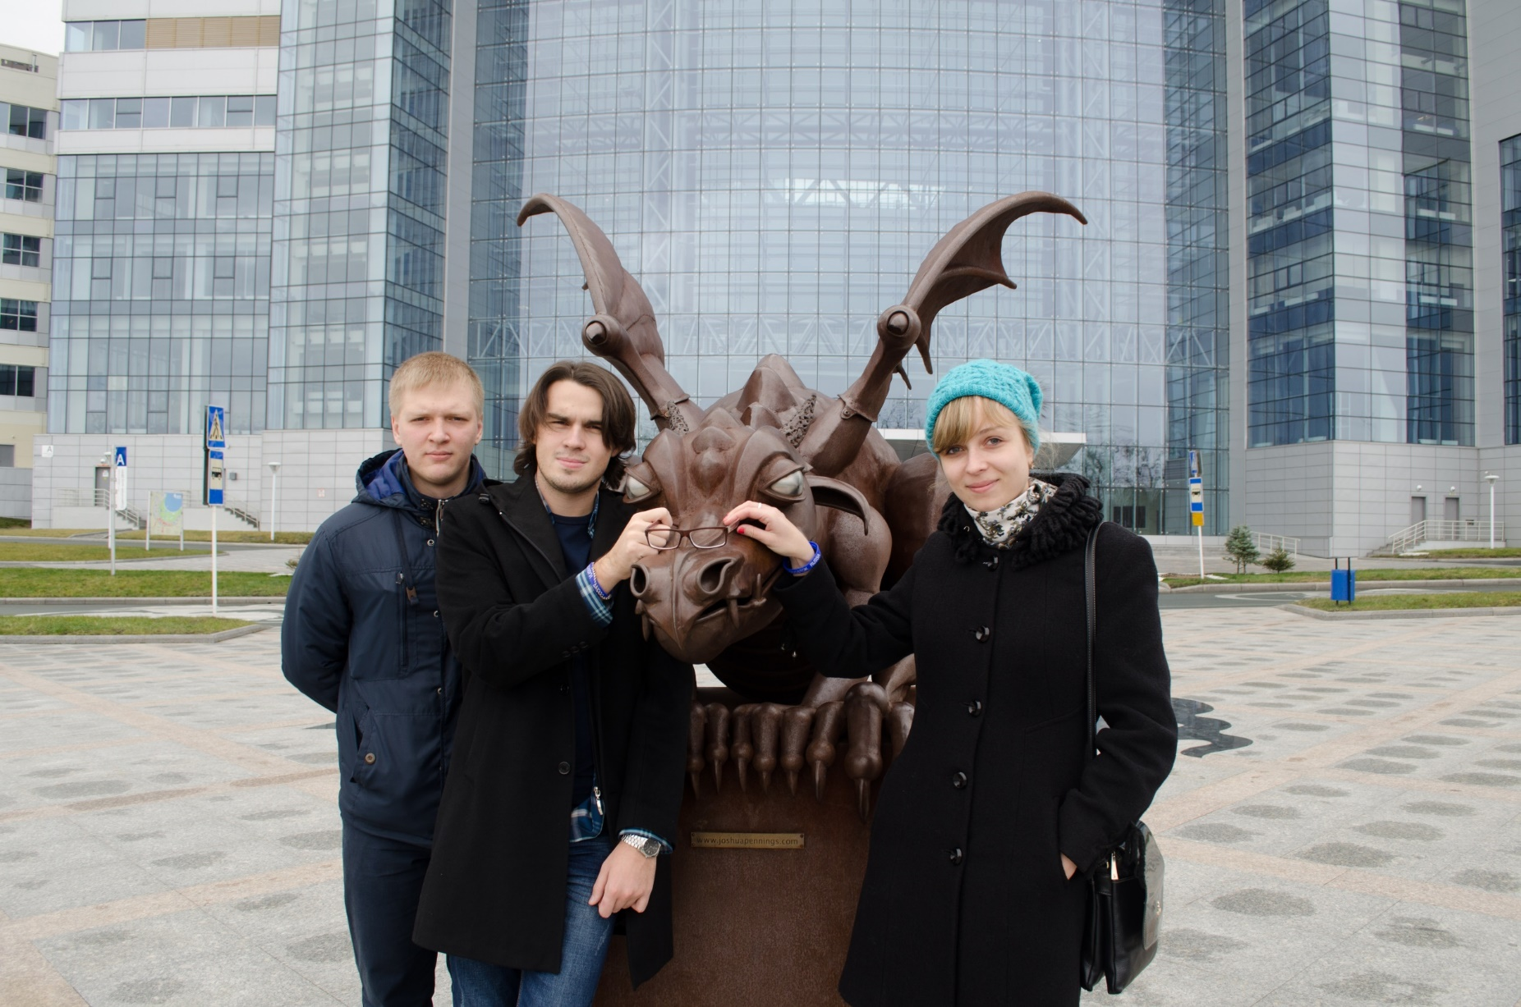
knastu.ru
knastu.ru
knastu.ru
knastu.ru
knastu.ru
knastu.ru

Slide 34
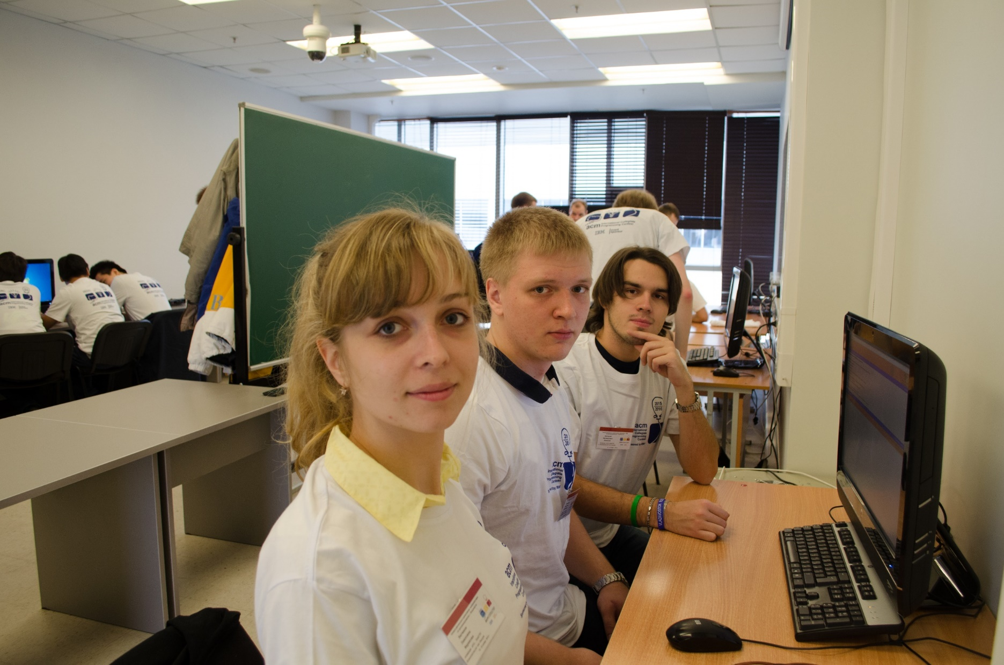
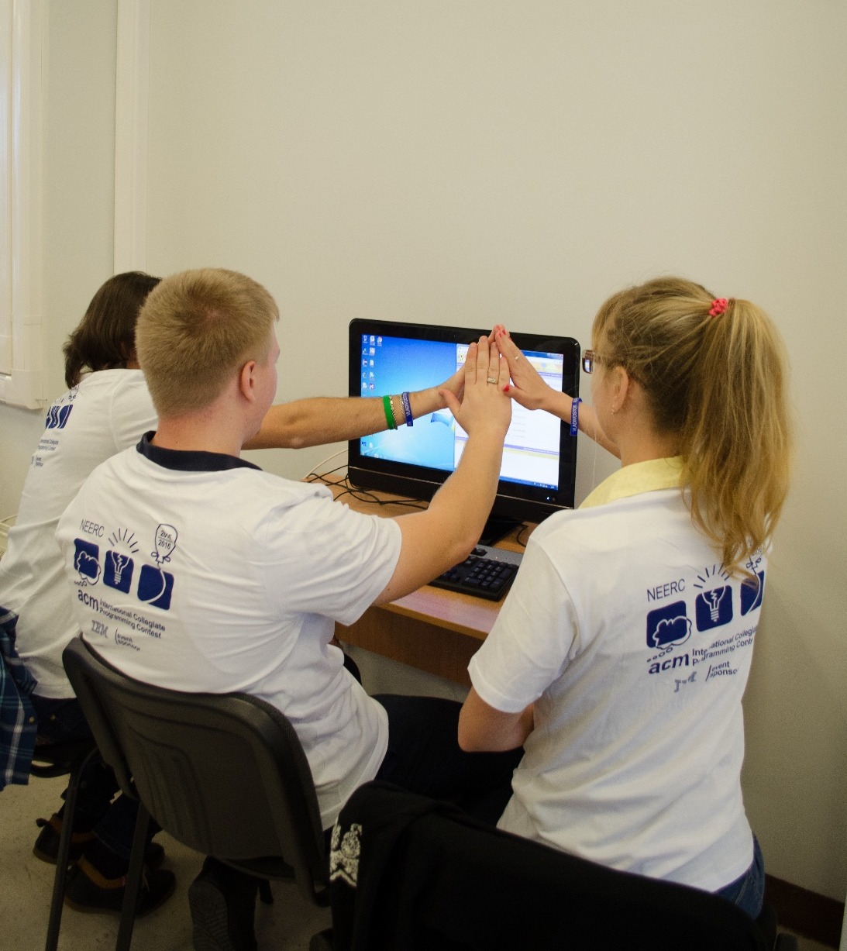
knastu.ru
knastu.ru
knastu.ru
knastu.ru
knastu.ru
knastu.ru

Slide 35
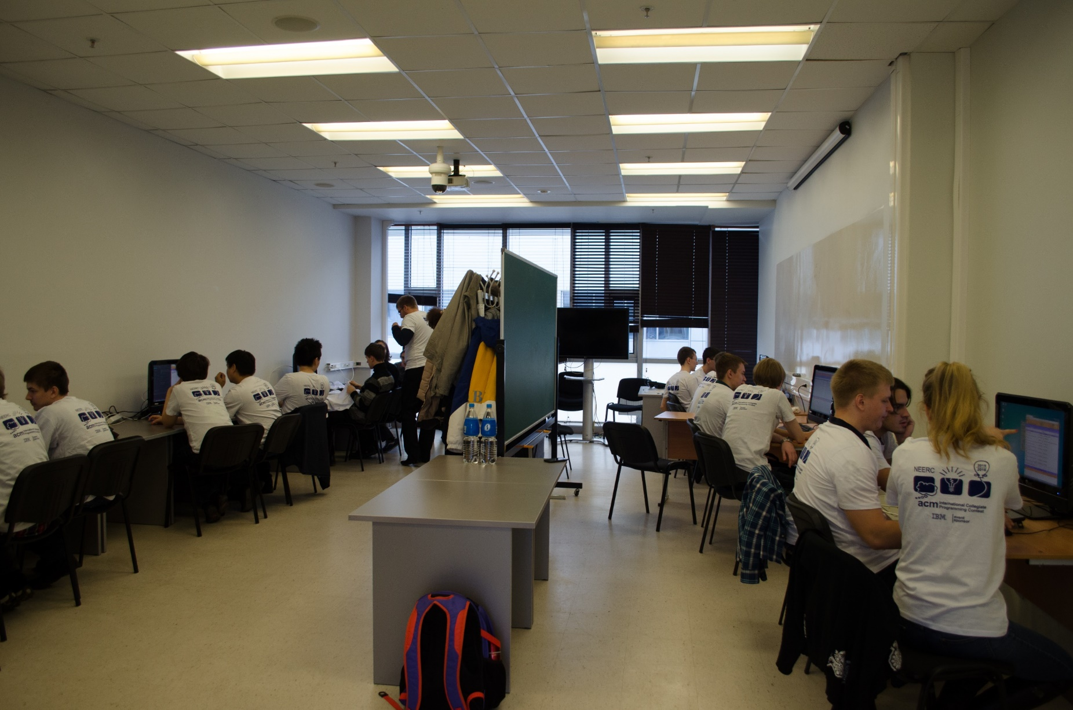
knastu.ru
knastu.ru
knastu.ru
knastu.ru
knastu.ru
knastu.ru

Slide 36
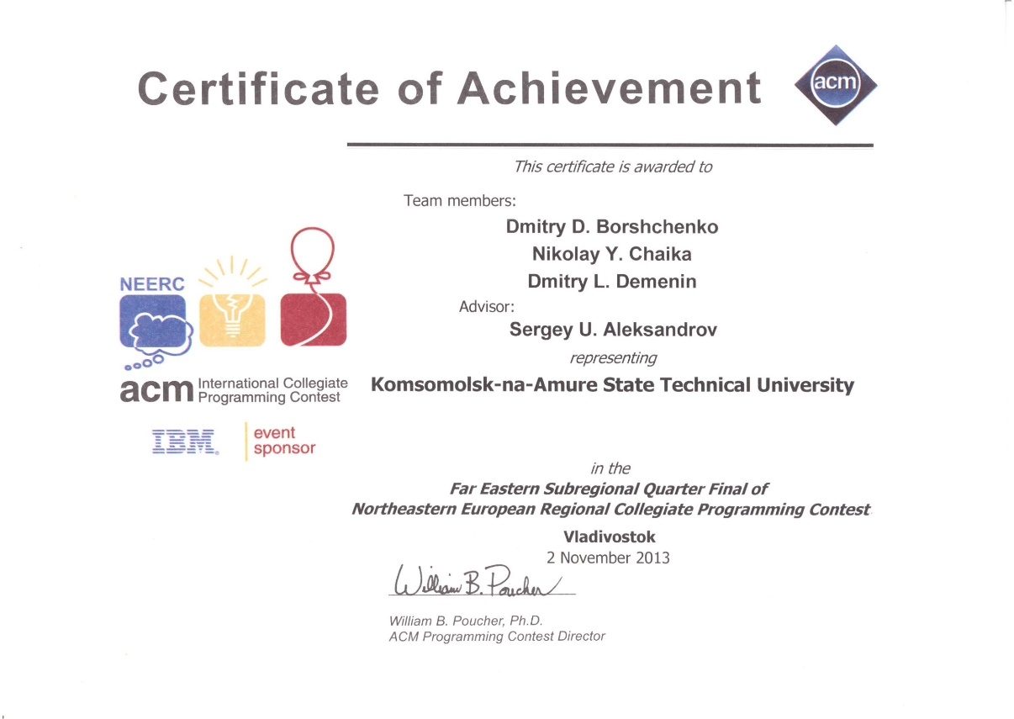
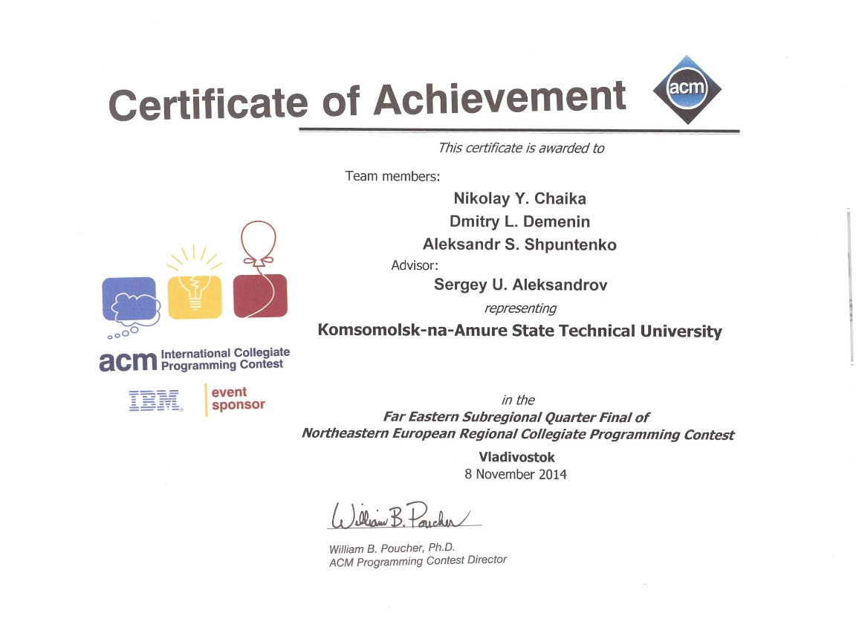
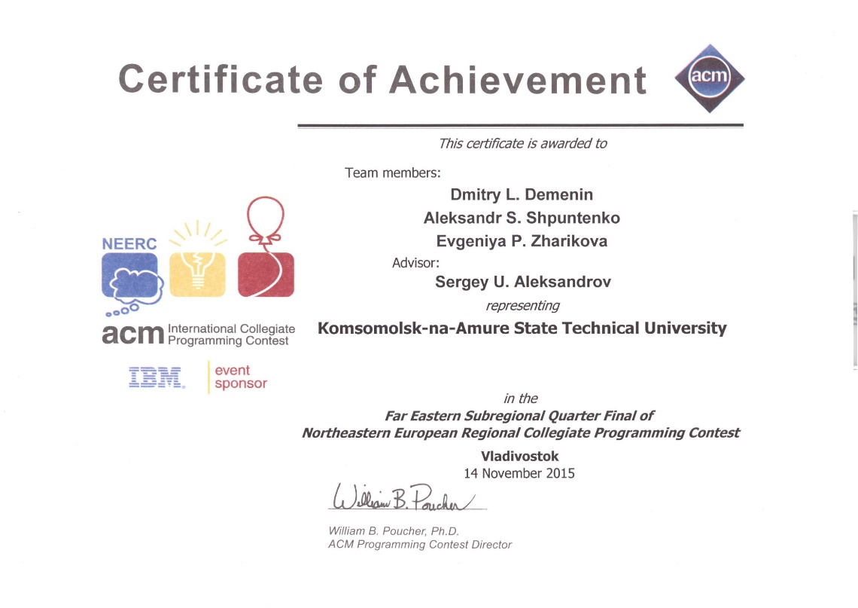
knastu.ru
knastu.ru
knastu.ru
knastu.ru
knastu.ru
knastu.ru

Slide 37
knastu.ru
knastu.ru
knastu.ru
Участие в международной
российско-корейско-японско-
китайской on-line конференции
«ТРИЗ технологии»
knastu.ru
knastu.ru
knastu.ru

Slide 38
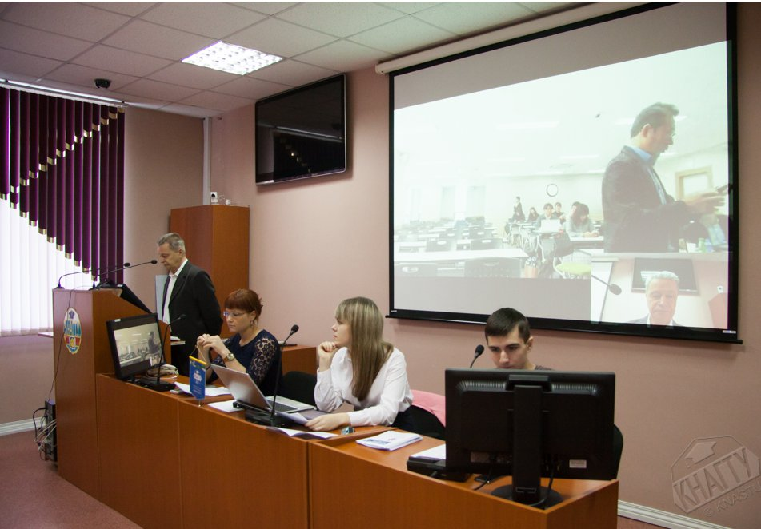
knastu.ru
knastu.ru
knastu.ru
knastu.ru
knastu.ru
knastu.ru

Slide 39
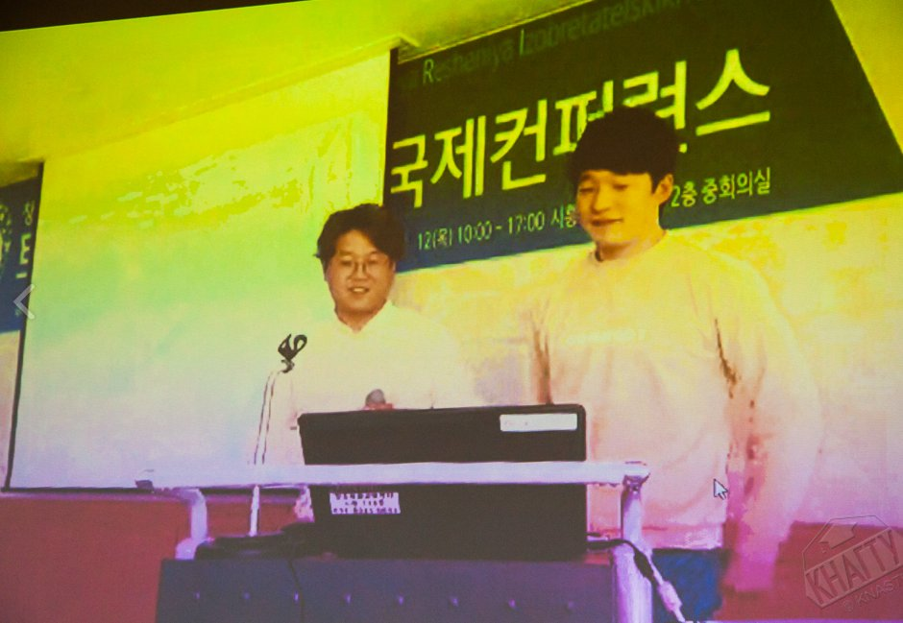
knastu.ru
knastu.ru
knastu.ru
knastu.ru
knastu.ru
knastu.ru

Slide 40
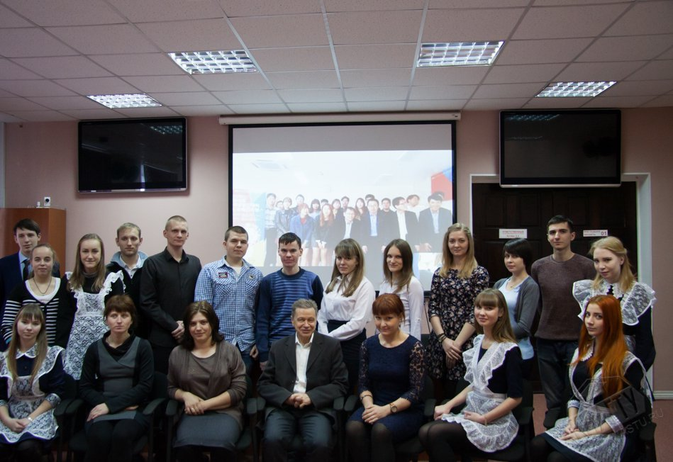
knastu.ru
knastu.ru
knastu.ru
knastu.ru
knastu.ru
knastu.ru

Slide 41

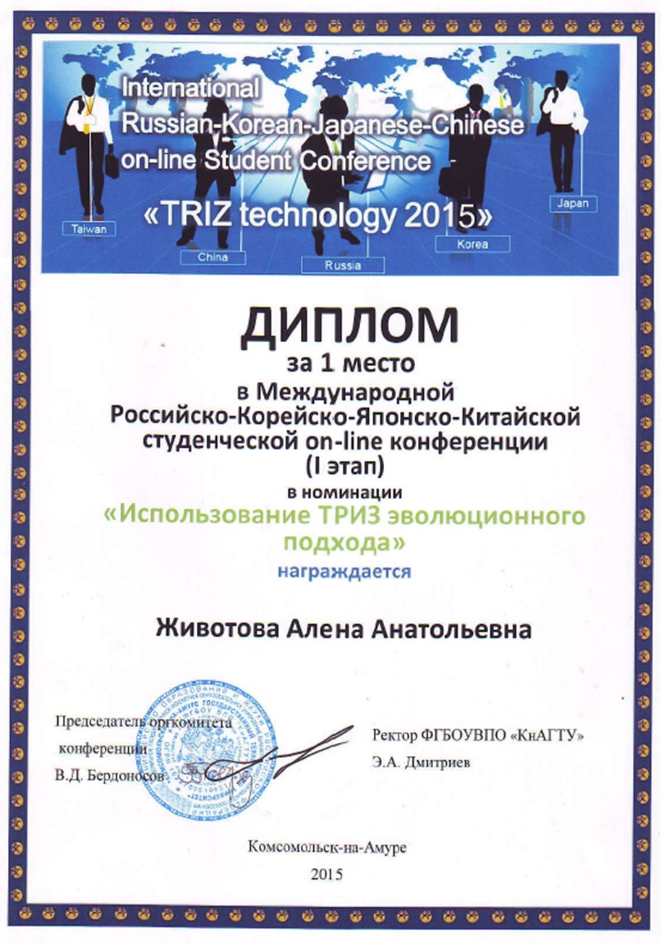
knastu.ru
knastu.ru
knastu.ru
knastu.ru
knastu.ru
knastu.ru

Slide 42
knastu.ru
knastu.ru
knastu.ru
Участие в различных
конкурсах и олимпиадах
knastu.ru
knastu.ru
knastu.ru

Slide 43

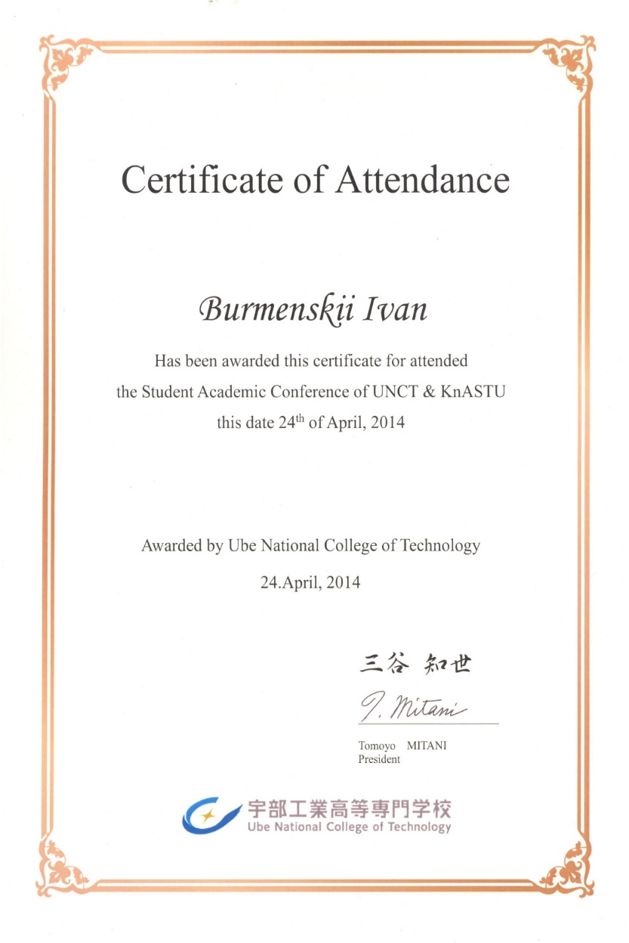
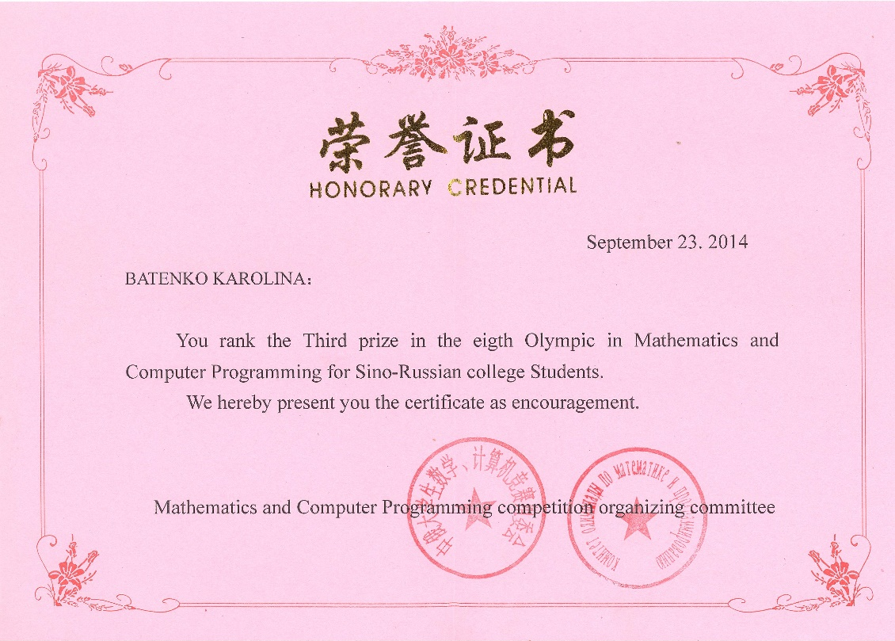
knastu.ru
knastu.ru
knastu.ru
knastu.ru
knastu.ru
knastu.ru

Slide 44
knastu.ru
knastu.ru
knastu.ru
Участие в Технофесте
(международном фестивале
технического творчества)
knastu.ru
knastu.ru
knastu.ru

Slide 45
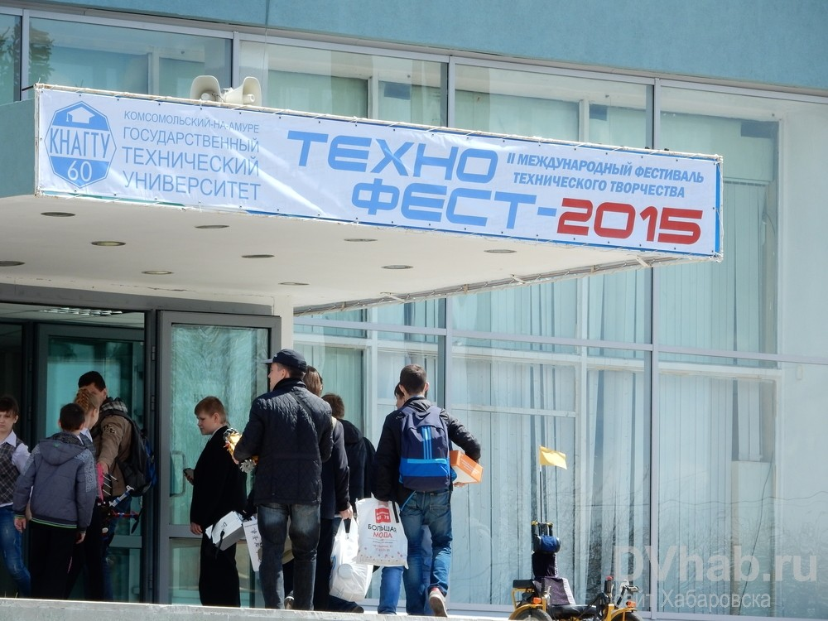
knastu.ru
knastu.ru
knastu.ru
knastu.ru
knastu.ru
knastu.ru

Slide 46
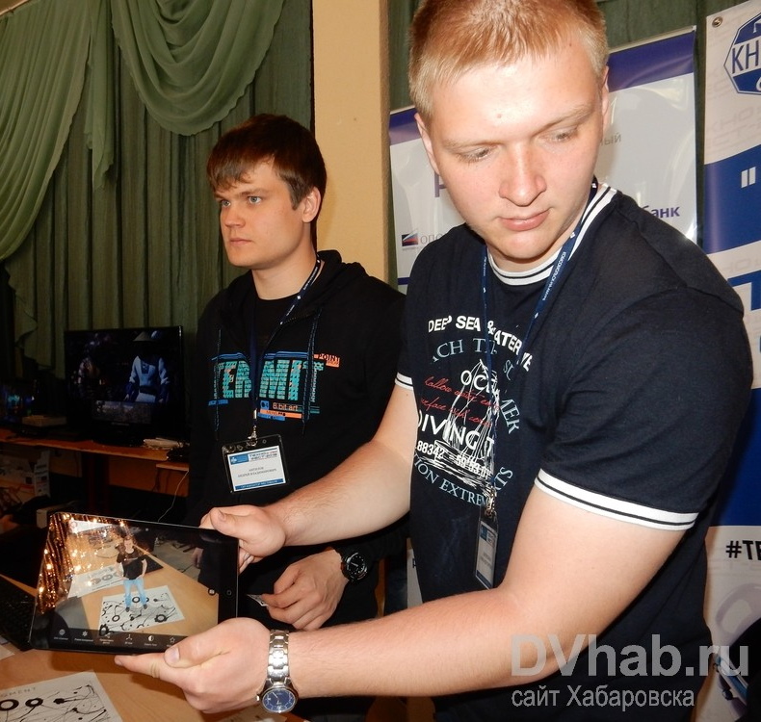
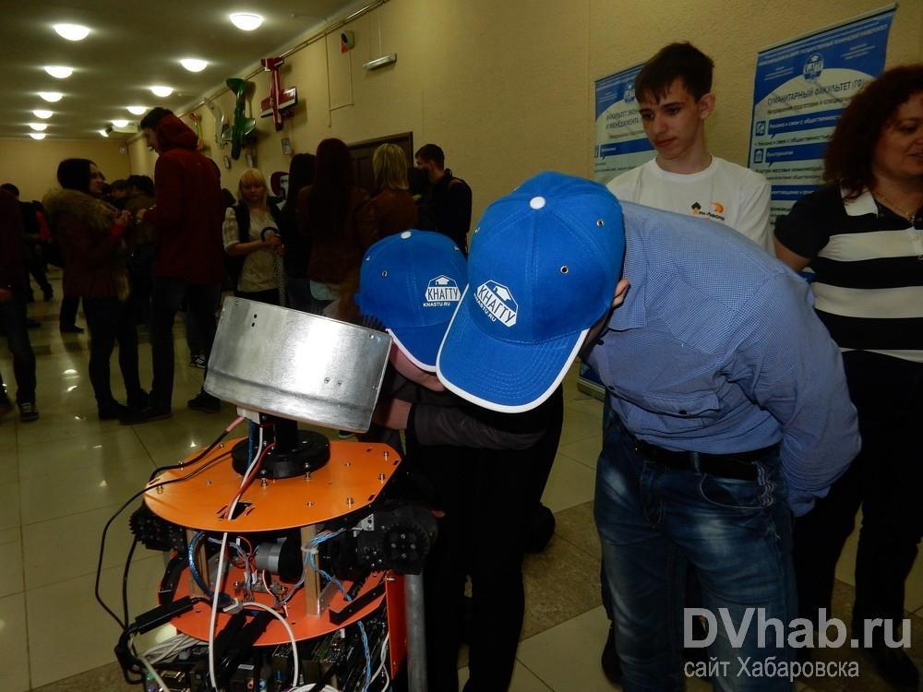
knastu.ru
knastu.ru
knastu.ru
knastu.ru
knastu.ru
knastu.ru

Slide 47

knastu.ru
knastu.ru
knastu.ru
Ждем Вас на Факультете
Компьютерных Технологий
Спасибо за внимание
knastu.ru
knastu.ru
knastu.ru

